Slide 1

מצגת אבן דרך · פרויקט גמר
₿
זיהוי הונאות
ברשת מסחר ביטקוין
ניתוח רשתות אמון ב־Bitcoin OTC לאיתור קהילות זדוניות
צוות הפרויקט
נבו יפלח · ליאל ירדני · אילן קוזוקרו
המכללה האקדמית רופין · מדעי המחשב
01 / 10

Slide 2
BITCOIN OTC · ניתוח רשתות אמון
מבוא - הבעיה והרעיון המרכזי
הבעיה
1
מסחר בביטקוין הוא אנונימי לחלוטין - איך אפשר לדעת על מי לסמוך בפלטפורמות מסחר אישי (P2P)?
הרעיון המרכזי
2
פלטפורמות כמו Bitcoin OTC יצרו רשתות אמון (Web of Trust): משתמשים מדרגים זה את זה לאחר כל עסקה.
האתגר
3
נוכלים יוצרים משתמשים פיקטיביים שמדרגים זה את זה חיובית (Sybil Attack), נראים אמינים - ואז עוקצים.
Ruppin Academic College · Milestone
02 / 10

Slide 3
BITCOIN OTC · ניתוח רשתות אמון
כיווני מחקר
03
02
01
שאלת מחקר
שאלת מחקר
שאלת מחקר
כיצד ניתן לחזות האם קשת עתידית בין שני משתמשים תהיה אמינה או הונאה?
כיצד לזהות קהילות קטנות של נוכלים (Cliques) שמייצרות לעצמן מוניטין מזויף?
האם ניתן להפריד בין משתמשים אמינים לנוכלים, רק לפי המבנה הטופולוגי של הרשת - ללא מידע חיצוני?
מטרת העל
פיתוח מודל לחיזוי אמינות קשרים עתידיים בין משתמשים - חיובית או שלילית.
Ruppin Academic College · Milestone
03 / 10

Slide 4
BITCOIN OTC · ניתוח רשתות אמון
הדאטה
עמודות הדאטה (Meta-data)
מקור הנתונים
Stanford SNAP
המשתמש המדרג
Source
snap.stanford.edu/data/soc-sign-bitcoinotc
המשתמש המדורג
Target
35,592
5,881
הציון: −10 עד +10
Weight
קשתות (דירוגים)
צמתים (משתמשים)
חותמת זמן (ניתוח כרונולוגי)
Time
טווח זמן: 2010 – 2016 · היסטוריה אמיתית
דירוגים בטווח −10 (חוסר אמון מוחלט) עד +10 (אמון מלא).
Ruppin Academic College · Milestone
04 / 10

Slide 5
BITCOIN OTC · ניתוח רשתות אמון
אלגוריתמים ושיטות
03 · PREDICTION
02 · COMMUNITY
01 · CENTRALITY
חיזוי קשרים
זיהוי קהילות
מדדי מרכזיות
Structural Balance
Louvain
PageRank
בהתבסס על משולשים ברשת
לזיהוי קבוצות צפופות במהירות
על רשת האמון - לזיהוי הגרעין האמין
Time Split
Girvan-Newman
In-Degree
אימון על העבר, חיזוי על העתיד
לאימות חתכי קצה חשודים
על רשת חוסר האמון - לאיתור נוכלים
Ruppin Academic College · Milestone
05 / 10

Slide 6
BITCOIN OTC · ניתוח רשתות אמון
גישת הפתרון ואופן ההערכה
הפתרון
מדידת הצלחה · לא Accuracy
הצלבה (Cross-Validation)
Accuracy מטעה
בדיקה האם קהילות חשודות שזיהינו אכן קיבלו דירוגים שליליים מצמתים בעלי PageRank גבוה לאורך הזמן.
כ-90% מהדירוגים חיוביים, כך שמודל שמנחש "הכל אמין" מגיע ל-~0.87 Accuracy לבדו. לכן מודדים F1 ו-Recall לכל מחלקה, ולקהילות Sybil — יחס חוסר-האמון החיצוני (שכן אין Ground Truth מלא).
חלוקה לפי ציר הזמן · Train / Test Split
Test · 2015
Train · 2011–2014
Ruppin Academic College · Milestone
06 / 10

Slide 7
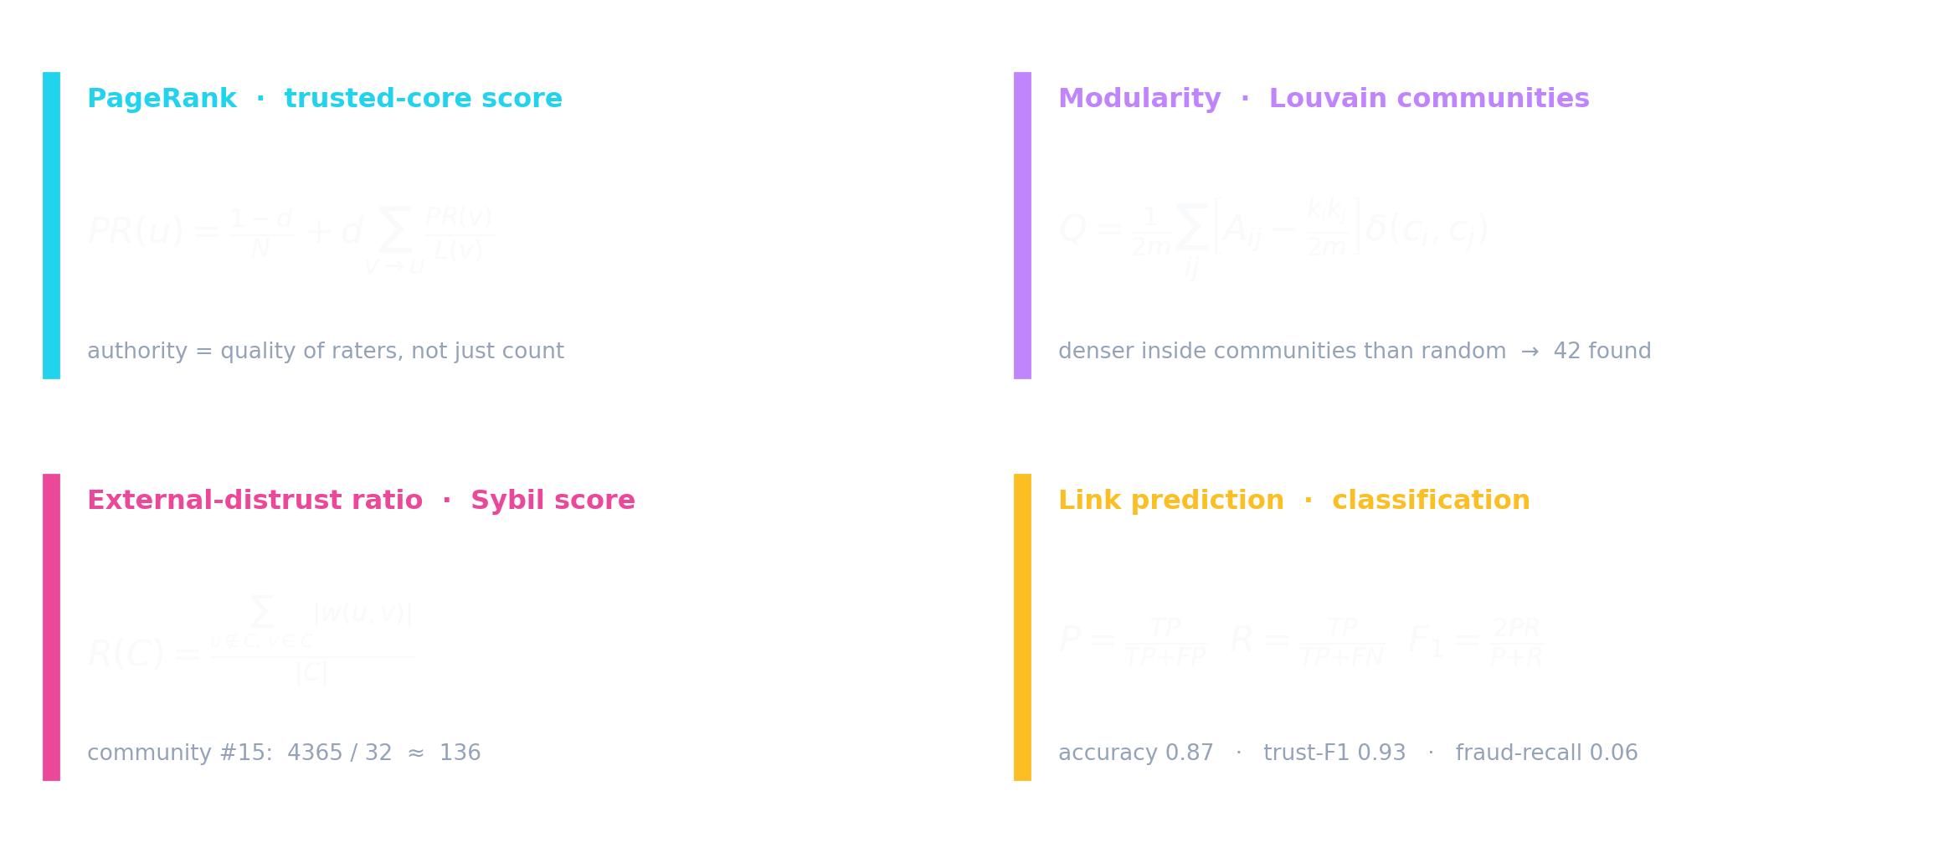
BITCOIN OTC · ניתוח רשתות אמון
מדדי הצלחה · איך מודדים הצלחה?
הנוסחאות שמאחורי כל שלב — ממדדי מרכזיות ועד חיזוי קשרים
Ruppin Academic College · Milestone
07 / 10

Slide 8
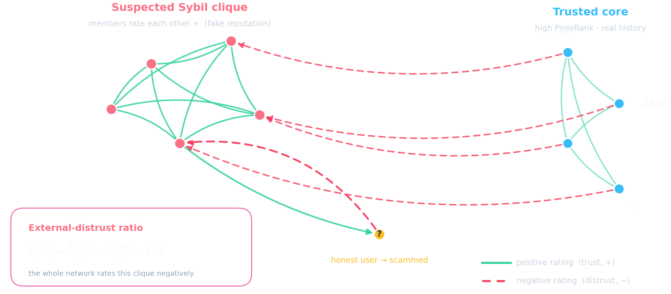
BITCOIN OTC · ניתוח רשתות אמון
גרף לדוגמא · דפוס התקפת Sybil
קהילה קטנה שמדרגת את עצמה חיובית — בעוד שכל הרשת מדרגת אותה שלילית
Ruppin Academic College · Milestone
08 / 10

Slide 9
BITCOIN OTC · ניתוח רשתות אמון
תכנית פעולה · עבודה שנותרה
יישום וחישוב חיזוי קשרים
2
סיום אלגוריתם זיהוי הקהילות
1
trust-F1 גבוה (0.93) אך fraud-recall נמוך (0.06) — שיפורו (SMOTE / cost-sensitive) הוא היעד המרכזי.
השלמת הרצת Louvain ומיפוי הקליקות החשודות.
כתיבת דוח מסכם
4
מסקנות וויזואליזציות
3
כתיבת הדוח המסכם (6–8 עמ'): מבוא, עבודה קשורה, שיטה, תוצאות ומסקנות עם פירוש הממצאים.
גרפים ברורים שתומכים בטיעונים — לצירוף לדוח.
Ruppin Academic College · Milestone
09 / 10

Slide 10
?
תודה על ההקשבה
שאלות?
Bitcoin OTC · ניתוח רשתות אמון · המכללה האקדמית רופין

